Slide 1
AsyncSocket Mastery in Python
https://github.com/tomaspulai/asyncio_workshop
PyconSK 2024
Tomáš Pulai
tomas.pulai@gmail.com

Slide 2
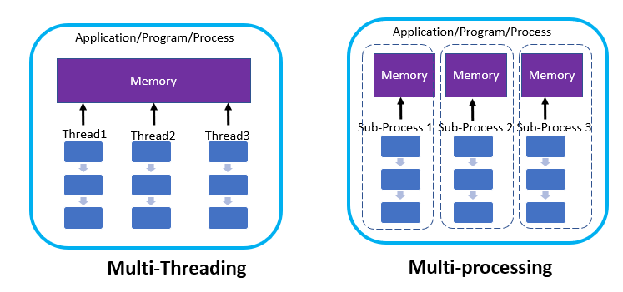
Paralelizmus, multitasking
https://github.com/tomaspulai/asyncio_workshop
multiprocessing je vhodné pre výpočtovo náročné úlohy, ktoré môžu byť ľahko rozdelené do menších častí a vykonávané paralelne.
multithreading používaný hlavne pre paralelné spracovanie IO operácií, alebo v situáciách, keď je vlákno zablokované čakaním na vstup
multitasking - kooperatívny vs. preemptívny

Slide 3
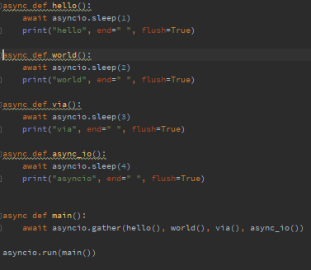
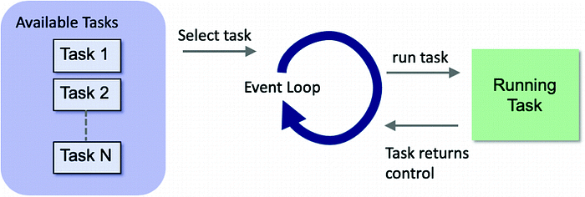
Event loop
https://github.com/tomaspulai/asyncio_workshop
event loop - riadi spúšťanie asynchrónnych operácií (pripravených na vykonanie)
asyncio coroutine (asynchróna funkcia) - funkcia, ktorá čaka na výsledok I/O a pritom neblokuje hlavný tok programu. Definované sú pomocou kľúčového slova async def
await - označuje miesto, kde je asynchroná funkcia prerušená (čaká sa na dokončenie asynchrónnej operácie). Kontrolu nad tokom program prevezme event loop, ktorý zabezpeči, že sa počas čakania vykonávajú ostatné úlohy

Slide 4
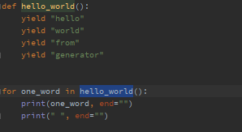
Python generátory
https://github.com/tomaspulai/asyncio_workshop
špeciálny druh funkcií, ktoré umožňujú vytvárať sériu hodnôt a generovať ich postupne podľa potreby
užitočné najmä pre veľké dáta alebo dlhé postupnosti, kde by ukladanie všetkých hodnôt do pamäti mohlo spôsobiť vyčerpanie dostupnej pamäti.
Generátor používa yield namiesto return. yield vráti hodnotu a zároveň uchová stav funkcie, takže pri ďalšom volaní sa pokračuje od miesta, kde bola funkcia pomocou yield pozastavená.

Slide 5
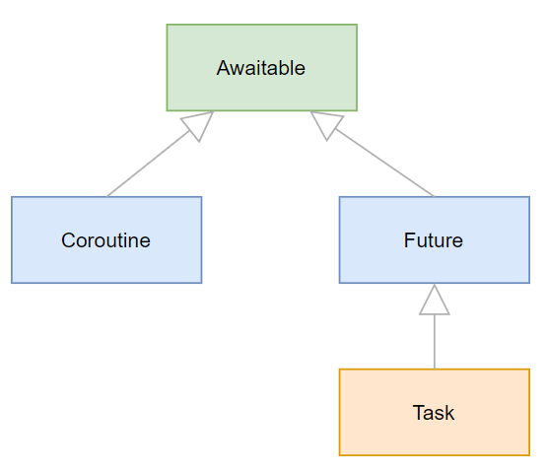
Awaitables
https://github.com/tomaspulai/asyncio_workshop
Awaitable - objekt, na ktorom môže byť použité klúčové slovo await.
Future - zastupuje výsledok asynchrónnej operácie, ktorá ešte nebola dokončená.
Task - corutina, ktorá je naplánovaná/vykonávaná na event loop-e

Slide 6
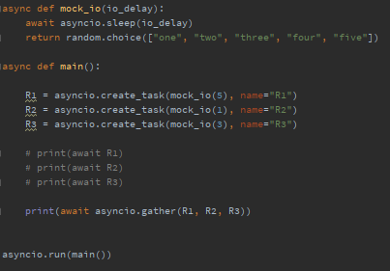
Základná Syntax
https://github.com/tomaspulai/asyncio_workshop
Definícia coroutine-y:
- async def custom_coroutine():
Spustenie hlavnej coroutine-y:
- asyncio.run(main())
Naplanovanie coroutine-ny na event loop-e:
- task = asyncio.create_task(coro)
Čakanie na dokončenie tasku:
- await task
Čakanie na skupinu awaitables:
- await asyncio.gather(c1(), c2())

Slide 7
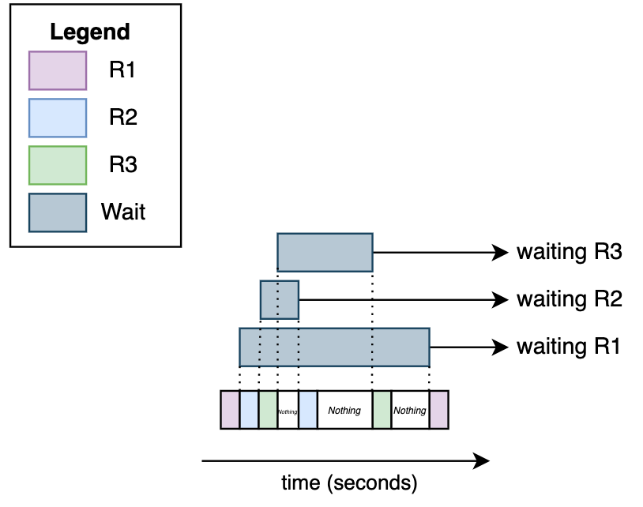
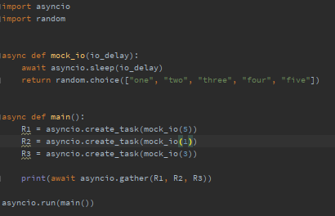
“Hello World”
https://github.com/tomaspulai/asyncio_workshop

Slide 8
História
https://github.com/tomaspulai/asyncio_workshop
Pred asyncio bolo async. programovanie v Pythone riešené pomocou rôznych knižníc a frameworkov (Twisted, Tornado). Vlastné paradigma a syntax.
Prvá verzia asyncio v Python 3.4
Motivácia: poskytnúť štandardnú knižnicu pre async. programovanie, ktorá je súčasťou jazyka.

Slide 9
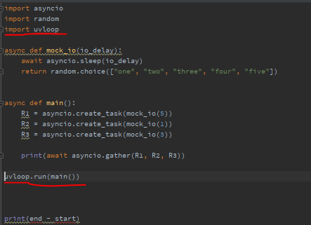
UVloop
https://github.com/tomaspulai/asyncio_workshop
rýchly, nízkoúrovňový event loop pre Python, postavený na knižnici libuv.
nie je dostupny na Windows-e

Slide 10
Kde ďalej
https://github.com/tomaspulai/asyncio_workshop
import asyncio: Learn Python's AsyncIO #1 - The Async Ecosystem
https://docs.python.org/3/library/asyncio.html
https://realpython.com/async-io-python/
https://levelup.gitconnected.com/asyncio-patterns-in-python-4d6760c6f145

